Slide 1
ICS小班 Week7
2025.10.22

Slide 2
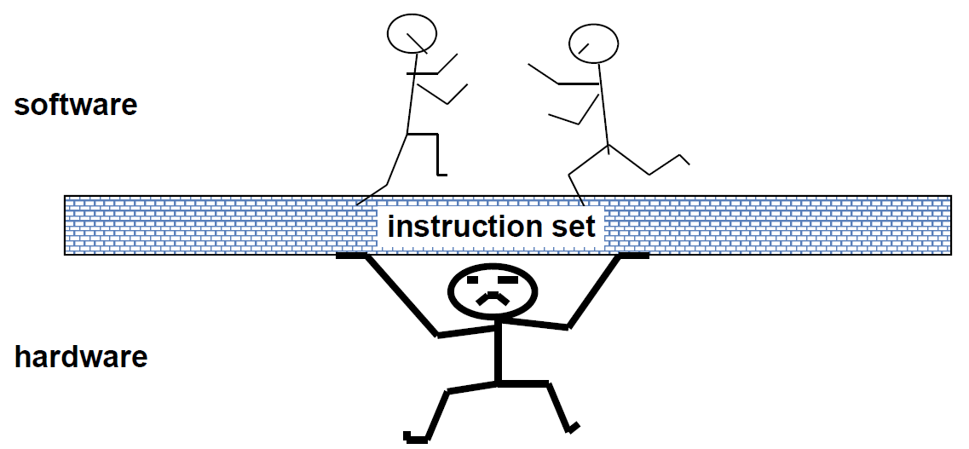
ISA
ISA（Instruction-Set Architecture）指令集体系结构
软硬件之间的抽象层：
- 编译器知道允许哪些指令
- 处理器知道如何执行指令

Slide 3
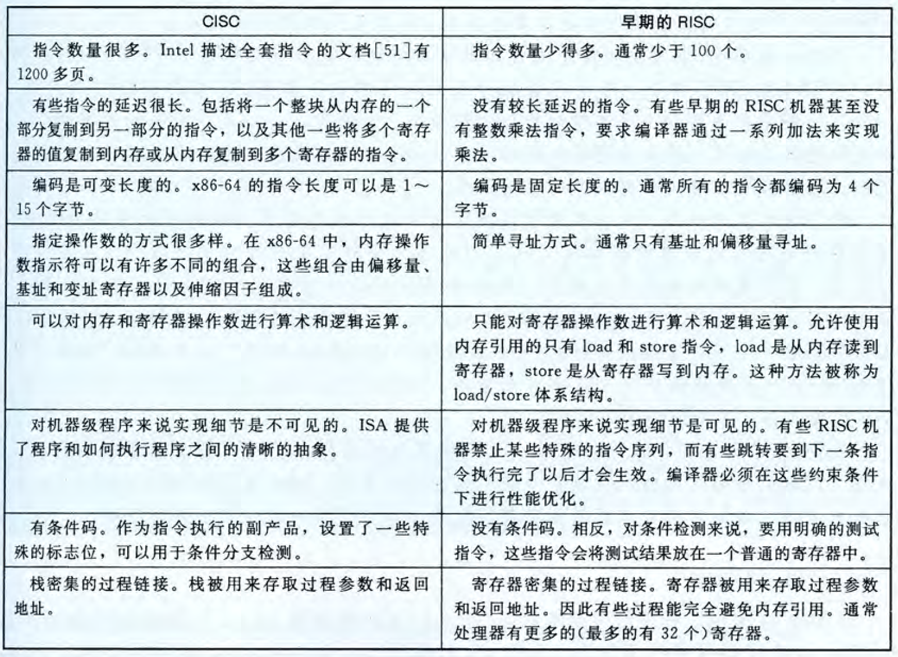
CISC / RISC
C：complex
- x86
R：reduced
- ARM、RISC-V、MIPS

Slide 4
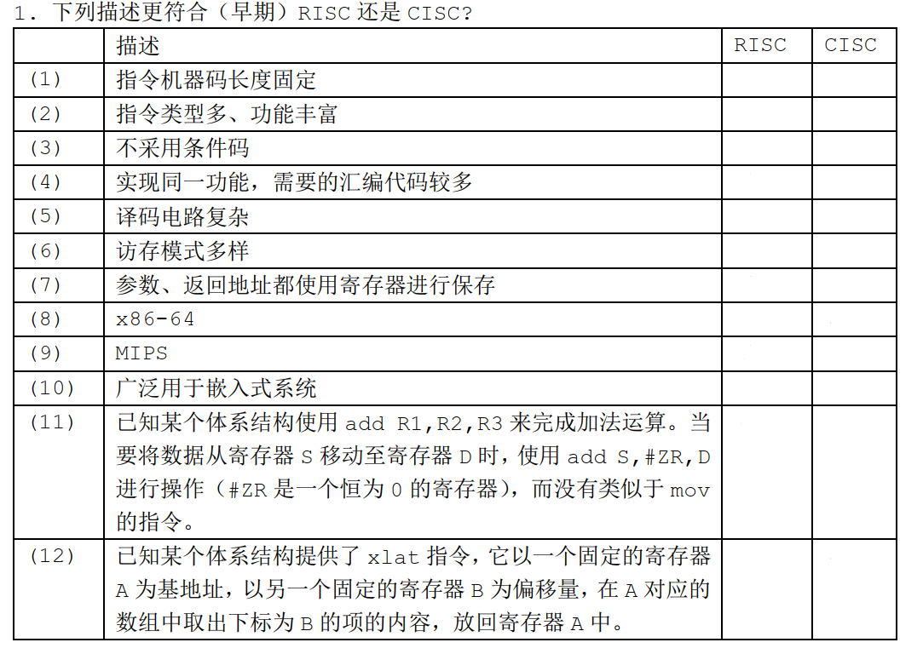
练习

Slide 5
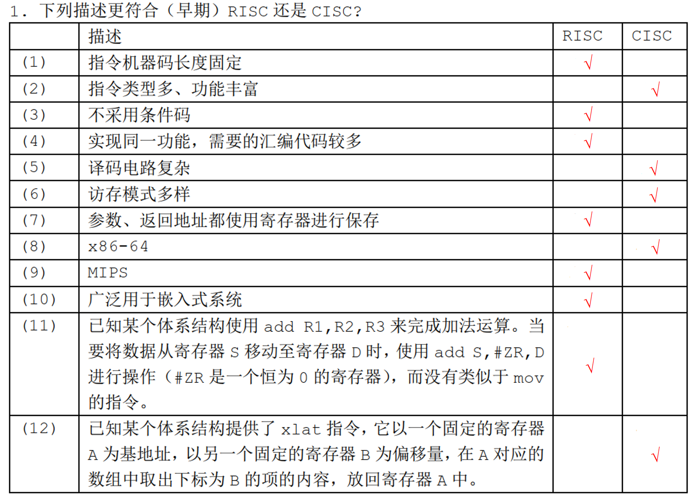
练习

Slide 6
Y86-64
- 只有15个程序寄存器（简化编码）
- OPq只对寄存器进行操作（常数先加载到寄存器）
- 分支指令和调用指令的目的是绝对地址（而非相对寻址）
- subq同时生成条件码（类似地，testq用andq替代）

Slide 7
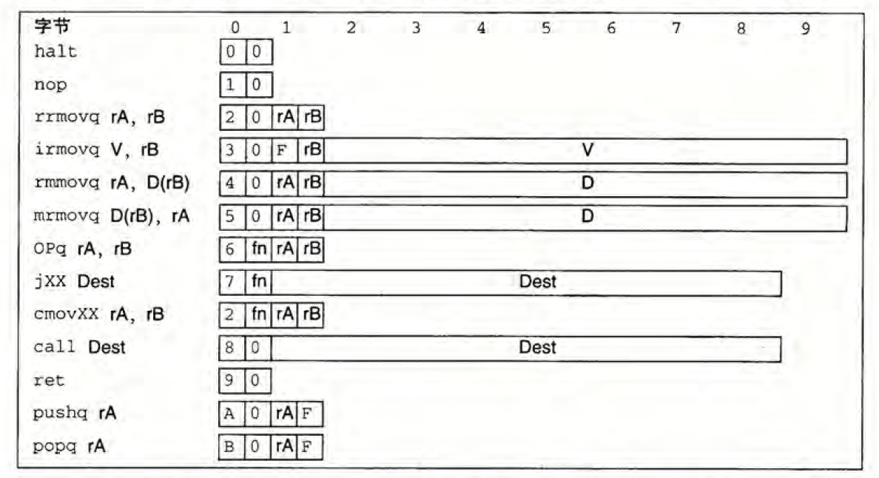
Y86-64
- 指令变长（但执行时仍然一次读出10字节）
- 寄存器4位（半个字节），立即数8字节
- 基址+偏移方式寻址
- 无immovq

Slide 8
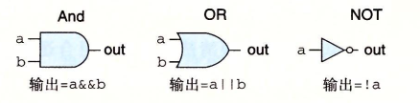
硬件控制语言HCL
例如：bool out = (s && a) || (!s && b)
- 描述的是状态之间的关系，非动作序列
- 持续响应
- 没有“短路求值”

Slide 9
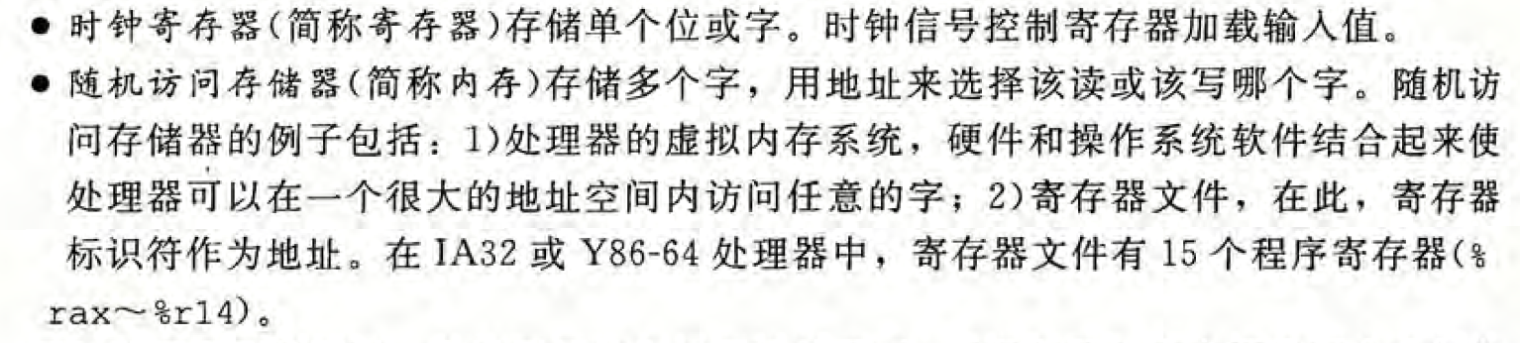
存储器
“时钟寄存器”：时钟控制的简单状态（Y86中PC、CC、Stat）
“随机访问存储器”：虚拟内存 + 寄存器

Slide 10
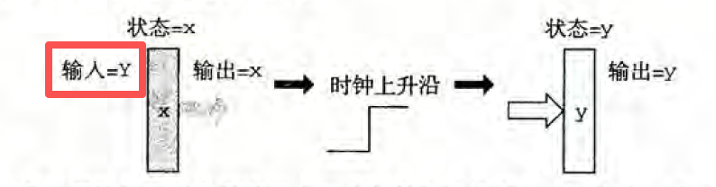
时钟
需要更新的值已经产生
在时钟上升沿完成写入

Slide 11
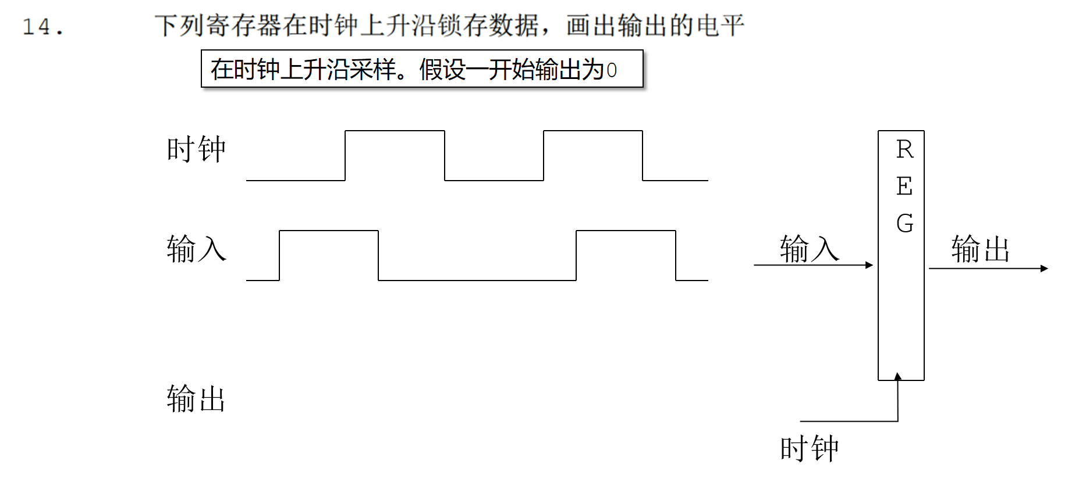
练习

Slide 12
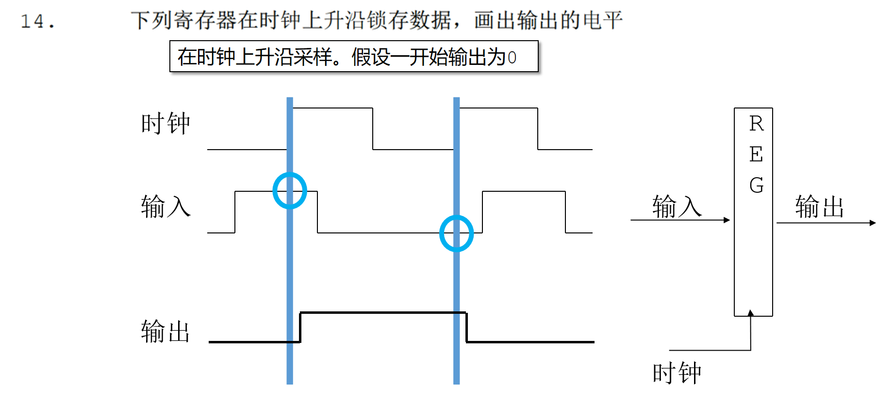
练习
此处考虑了延迟

Slide 13
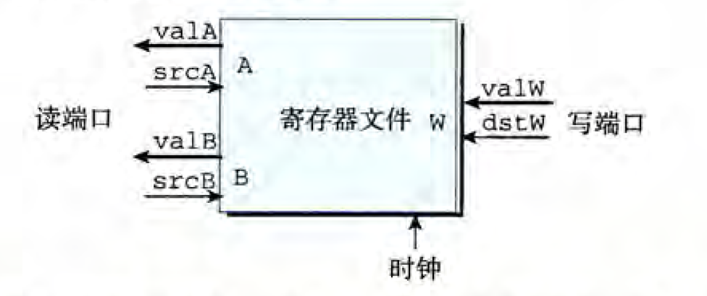
寄存器
读：组合逻辑（持续相应）
写：时钟控制（由时钟上升沿触发）
内存同理

Slide 14
Y86-84的顺序实现
F（fetch）：取指
D（decode）：译码
E（execute）：执行
M（memory）：访存
W（write back）：写回
更新PC

Slide 15
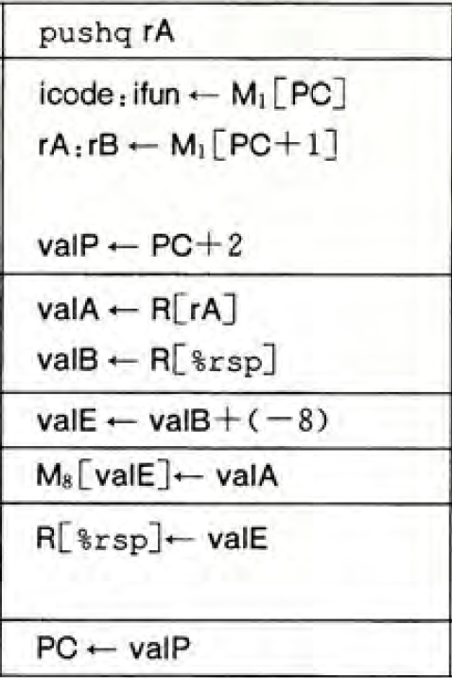
pushq
pushq %rsp
压入%rsp原始值，再%rsp -= 8
原因：M阶段在W阶段前

Slide 16
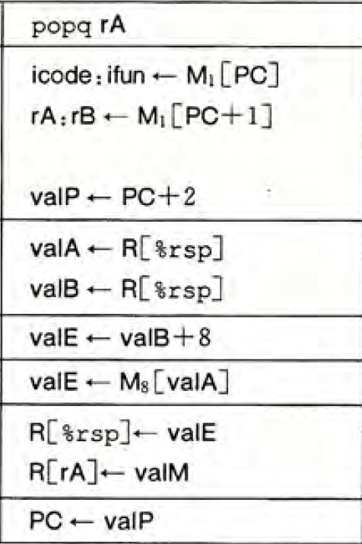
popq
popq %rsp
%rsp += 8，再将栈顶弹出（覆盖）
原因：先写入valE，再写入valM

Slide 17
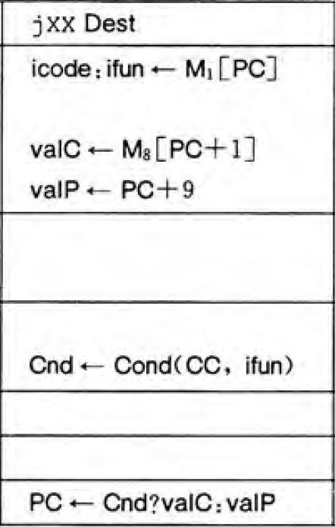
jXX
在执行阶段计算Cnd
在更新PC阶段用Cnd判断

Slide 18
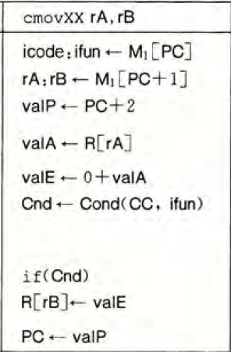
cmovXX
在执行阶段计算Cnd
在写回阶段用Cnd判断

Slide 19
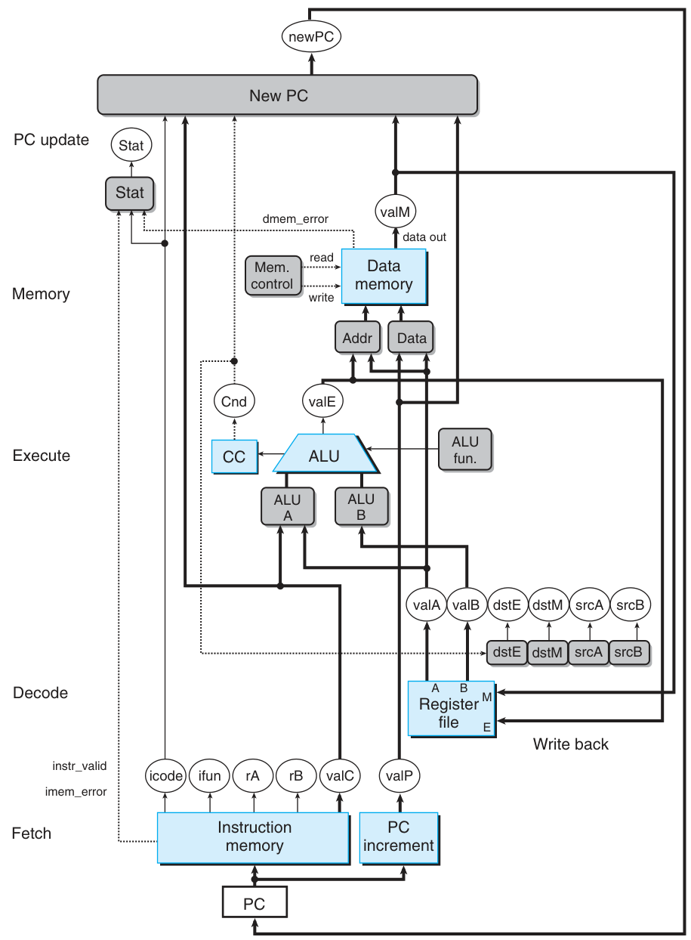
SEQ
SEQ 中由时钟控制的：
- 程序计数器 PC
- 条件码寄存器 CC
- 寄存器的写端口
- 数据内存的写端口
其他都可看作组合逻辑

Slide 20
SEQ
不同阶段产生的值
- F：valP、valC
- D：valA、valB
- E：valE
- M：valM
- W：无

Slide 21
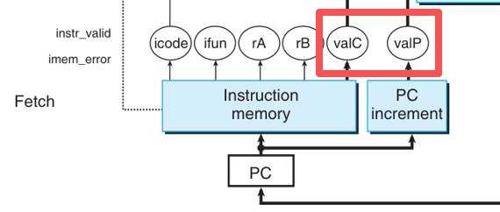
Fetch
valC对应指令中的常数
- 用于计算
- 用于跳转
valP为PC + 指令长度
- 一般情况下的下一条指令地址

Slide 22
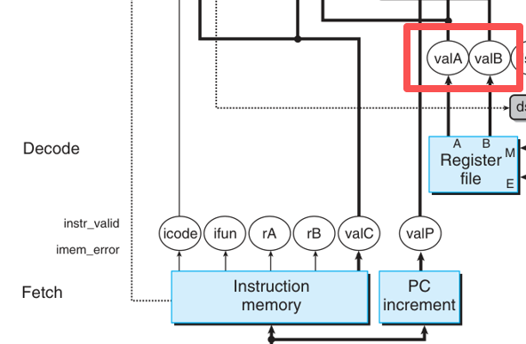
Decode
valA的寄存器有 rA / %rsp
valB的寄存器有 rB / %rsp
- 所有%rsp与压栈、弹栈、调用、返回有关
- valB = %rsp时用于计算%rsp的变化（E）
- valA = %rsp时用于访存取出栈中的返回值（M）

Slide 23
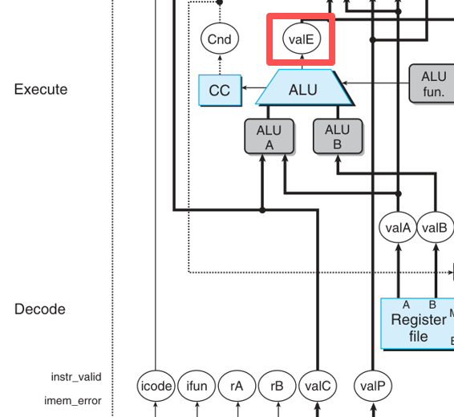
Execute
valE两个操作数
- valB / 0
- valA / valC / ±8
- valB ± 8计算%rsp改变
- 0 + valA/valC直接传值
- valB + valC计算访存地址

Slide 24
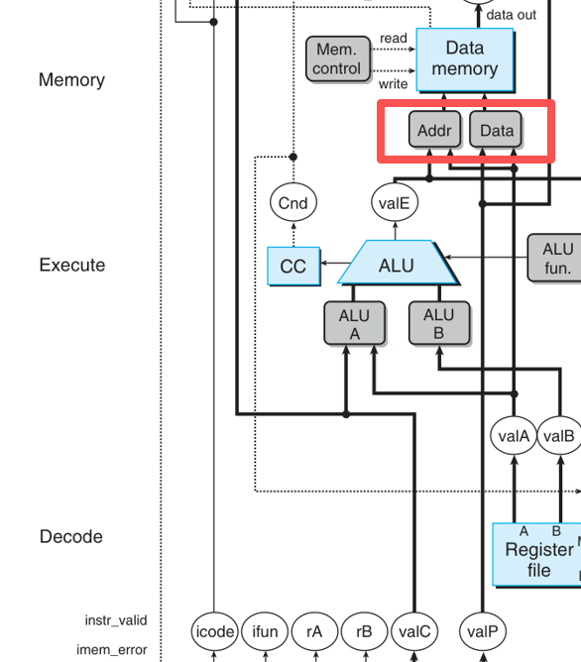
Memory
访存的地址只有 valA / valE
- valA = R[%rsp]
- valE为计算后得到的地址（偏移、调用、压栈）
访存写入的值只有 valA / valP
- valA仅为一个寄存器的值
- valP：call时返回地址压栈

Slide 25
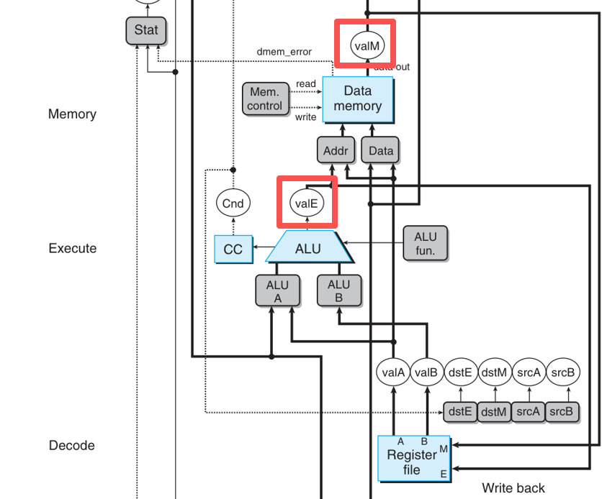
Write back
写回的只有 valE / valM

Slide 26
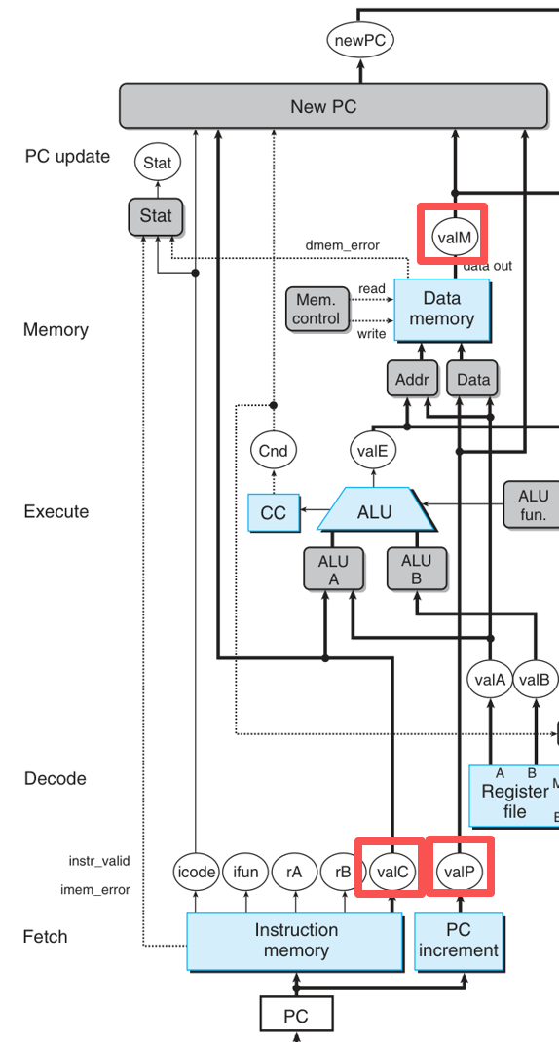
更新 PC
PC可能更新为 valP / valC / valM
- valP：正常下一条指令
- valC：跳转
- valM：返回地址

Slide 27
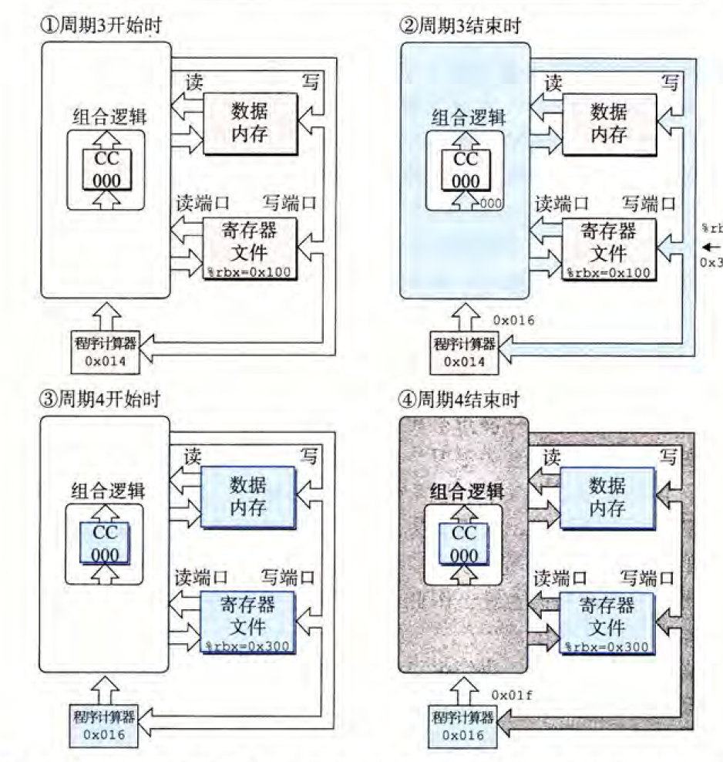
SEQ

Slide 28
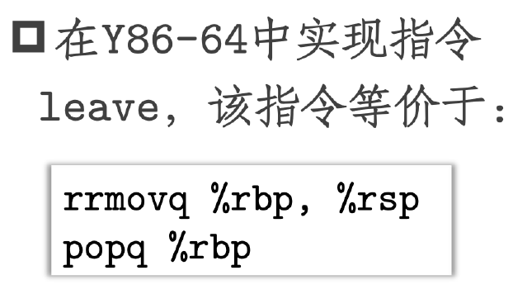
练习

Slide 29
练习
%rbp -> %rsp
M8[%rsp] -> %rbp
%rsp += 8
可简化为：
%rbp + 8 -> %rsp
M8[%rbp] -> %rbp

Slide 30
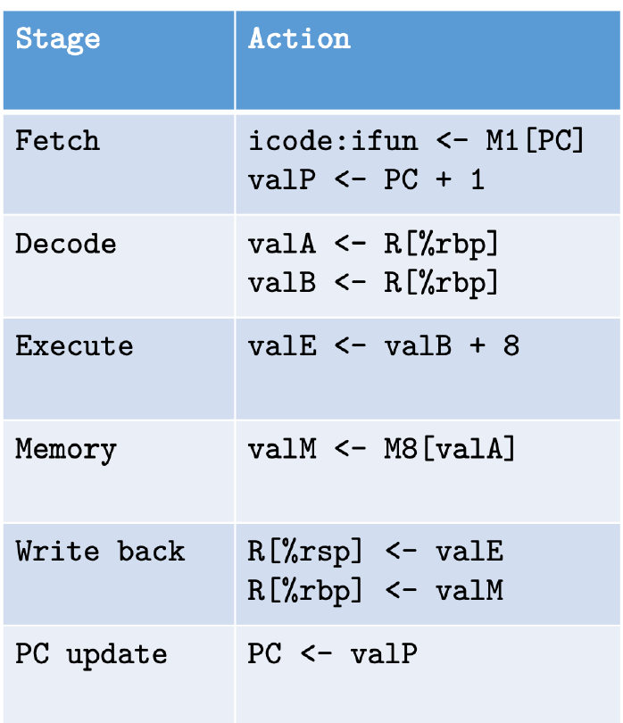
练习
%rbp + 8 -> %rsp
M8[%rbp] -> %rbp

Slide 31
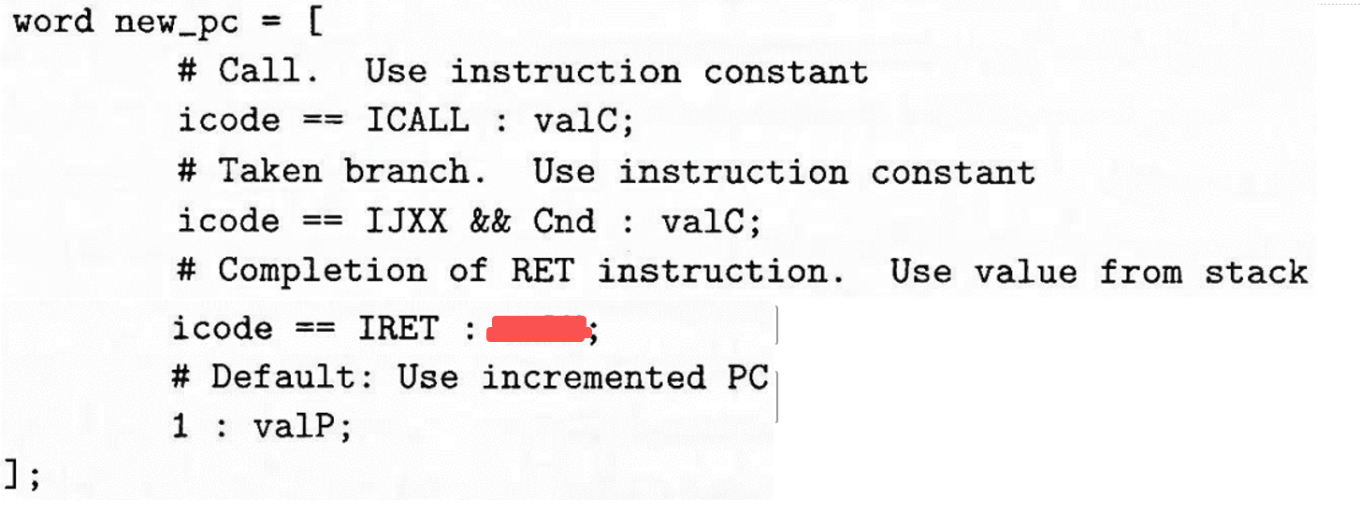
练习

Slide 32
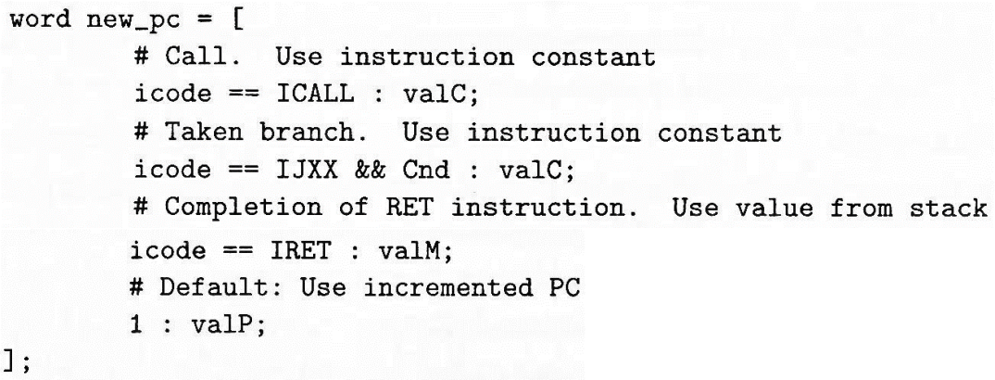
练习

Slide 33
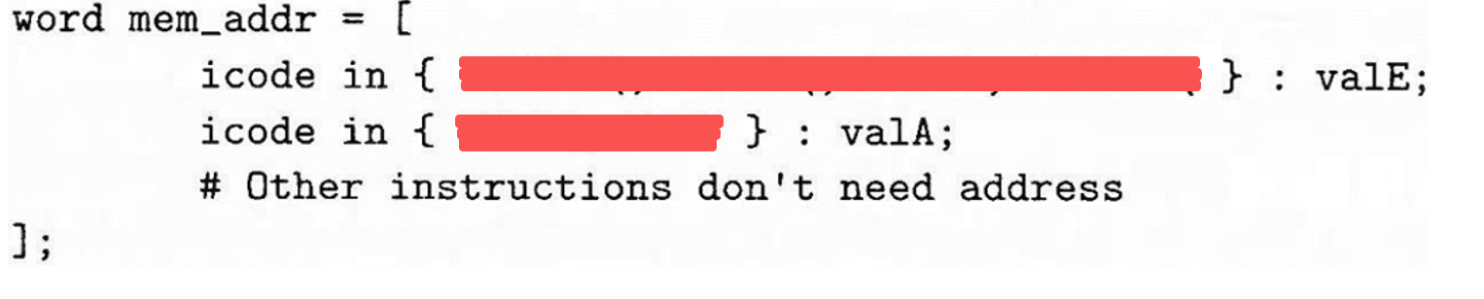
练习

Slide 34
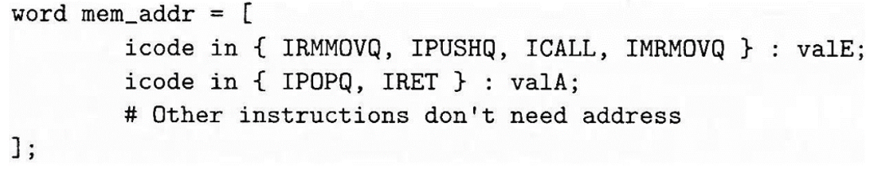
练习

Slide 35
知识前瞻
流水线
- 基本原理
- 几类问题
- 不同的解决方式

Slide 36
知识前瞻
存储器
- 不同存储器的基本原理

Slide 37
谢谢！

